Slide 1
Bölüm 3
Coulomb Yasası ve Elektrik Alan
Elektriksel Potansiyel ve Kondansatörler

Slide 2
ELEKTRİK ALANLARI
Elektrik Yüklerinin Özellikleri
Coulomb Kanunu
Elektrik Alanı
Düzgün Bir EA’da Yüklü Parçacıkların Hareketi

Slide 3
Elektriksel Potansiyel
Elektriksel Potansiyel Enerji
Potansiyel Farkı
İki Noktasal Yükün Potansiyel Enerjisi
Kondansatörler
Seri ve Paralel Bağlı Kondansatörler
Kondansatörlerde Depolanan Enerji

Slide 4
Elektrik Yüklerinin Özellikleri
Elektrik yükünün aşağıdaki önemli özelliklere sahip olduğunu söyleyebiliriz.
Doğada iki tür yük bulunmaktadır. Benzer olanlar birbirlerini iterler, farklı olanlar ise çekerler.

Slide 5
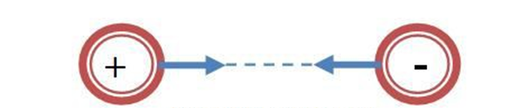
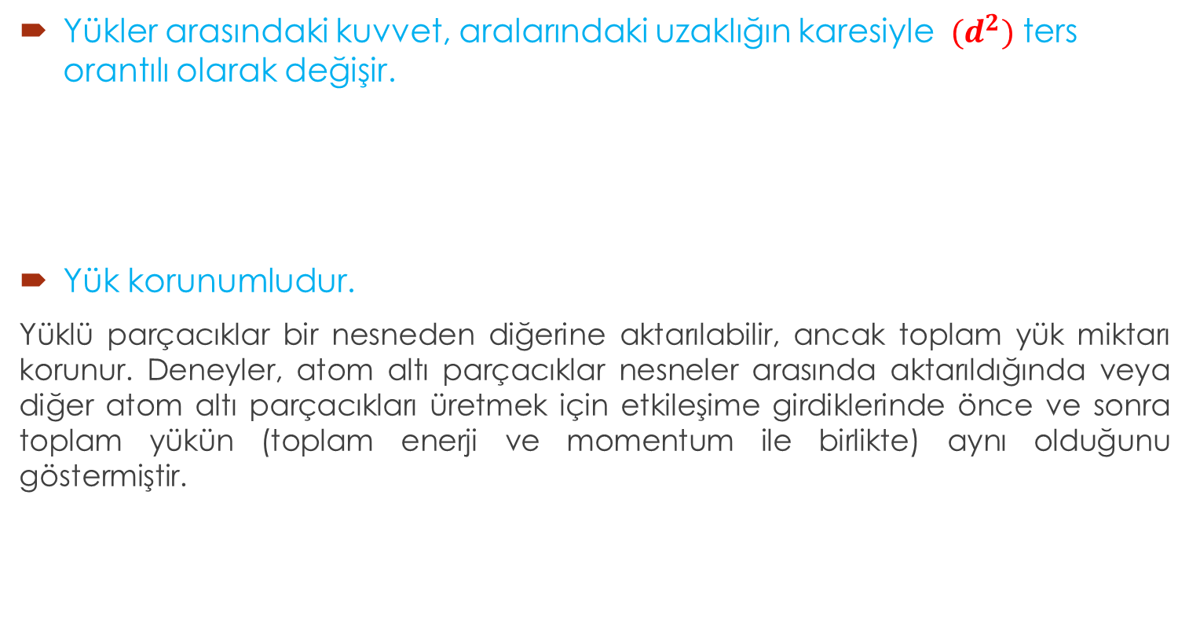


Elektrik Yüklerinin Özellikleri
Yükler arasındaki kuvvet, aralarındaki uzaklığın karesiyle ${(d}^{2})$ ters orantılı olarak değişir.
Yük korunumludur.
Yüklü parçacıklar bir nesneden diğerine aktarılabilir, ancak toplam yük miktarı korunur. Deneyler, atom altı parçacıklar nesneler arasında aktarıldığında veya diğer atom altı parçacıkları üretmek için etkileşime girdiklerinde önce ve sonra toplam yükün (toplam enerji ve momentum ile birlikte) aynı olduğunu göstermiştir.
$$q_{1}$$
d
$$q_{2}$$
Önce
Sonra
+5
-2
+1.5
+1.5
Toplam Yük: +3
Toplam Yük: +3

Slide 6
Elektrik Yüklerinin Özellikleri
Yük kuantumludur.
Elektrik yükü q, kuantumlu olduğu söylenir. Q (veya q) değişken olarak yük için kullanılan standart simgedir. Elektrik yükü ayrı paketler halinde bulunur
Q = Ne
N bir tam sayıdır ve e ise temel yük birimdir
|e| = 1.6 x 10⁻¹⁹ C
Electron: q = -e
Proton: q = +e

Slide 7
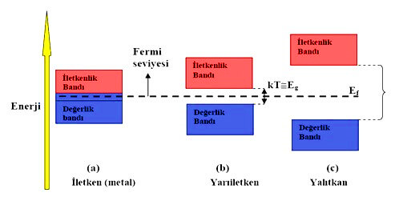
Elektrik Yüklerinin Özellikleri
Maddeler elektriği iletme durumuna göre 3’e ayrılır:
1. İletkenler:
Bazı elektronların serbest elektron olduğu malzemelerdir. Serbest elektronlar atomlara bağlı değildir. Bu elektronlar nispeten serbestçe malzeme boyunca hareket edebilir. İyi iletken örnekleri arasında bakır, alüminyum ve gümüş verilebilir.
İyi bir iletken küçük bir bölgede yüklendiğinde, yük, materyalin tüm yüzeyine kendini kolayca dağıtır.

Slide 8
Elektrik Yüklerinin Özellikleri
2. Yalıtkanlar
Tüm elektronların atomlara bağlı olduğu malzemelerdir. Bu elektronlar nispeten serbestçe malzeme boyunca hareket edemezler. İyi yalıtkanlara örnek olarak cam, kauçuk ve ahşap
İyi bir yalıtkan küçük bir bölgede yüklendiğinde, yük materyalin diğer bölgelerine taşınamaz

Slide 9
Elektrik Yüklerinin Özellikleri
3. Yarı-İletkenler
Bilgisayar çiplerinde kullanılan silikon gibi, yarı iletkenlerin elektriksel özellikleri, yalıtkanlar ve iletkenlerin arasında yer alır.
Yarı iletken malzemelere örnek: silikon ve germanyum

Slide 10

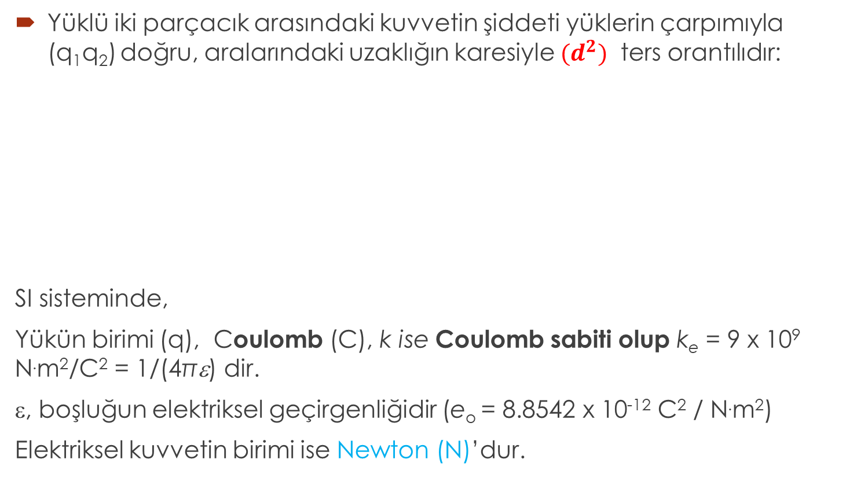
Coulomb Kanunu
Yüklü iki parçacık arasındaki kuvvetin şiddeti yüklerin çarpımıyla (q₁q₂) doğru, aralarındaki uzaklığın karesiyle ${(d}^{2})$ ters orantılıdır:
SI sisteminde,
Yükün birimi (q), Coulomb (C), k ise Coulomb sabiti olup k_{e} = 9 x 10⁹ N.m²/C² = 1/(4πε) dir.
ε, boşluğun elektriksel geçirgenliğidir (e_{o} = 8.8542 x 10⁻¹² C² / N.m²)
Elektriksel kuvvetin birimi ise Newton (N)’dur.
$$F=k\frac{\left|q_{1}\right|\left|q_{2}\right|}{d^{2}}$$

Slide 11

Coulomb Kanunu
Elektriksel kuvvetin vektör formu ise,
şeklinde yazılır. ${\hat{r}}_{12}, q1$ yükünden $q2$ yüküne doğru yönelen birim vektördür.

Slide 12
Coulomb Kanunu
Elektriksel kuvvetler Newton'un Üçüncü Yasasına uyarlar. q₁ yüküne uygulanan kuvvet q₂ yüküne uygulanan kuvvete eşit ancak zıt yönlü bir kuvvettir.
Yüklerin işaretleri göz önüne alındığında, benzer yükler için q₁q₂ çarpımı pozitiftir ve kuvvet iticidir. Farklı yükler için çarpım negatiftir ve kuvvet çekicidir.

Slide 13

Coulomb Kanunu
İkiden fazla yükün olması durumunda, herhangi bir yükte oluşan kuvvet, var olan diğer yüklerin uyguladığı kuvvetlerin vektörel toplamına eşittir.
q₁ üzerindeki bileşke kuvvet, diğer yüklerle ona uygulanan tüm kuvvetlerin vektör toplamıdır:
$${\vec{F}}_{1}={\vec{F}}_{12}+{\vec{F}}_{13}+{\vec{F}}_{14}+…$$

Slide 14
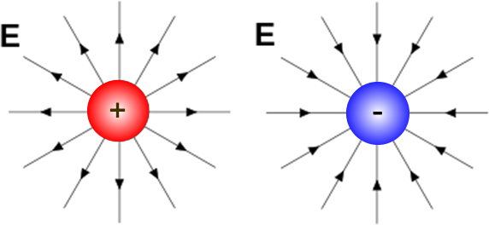
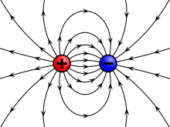
Elektrik Alanı
Elektriksel kuvvetleri elektrik alan kavramı yardımı ile tartışmak daha uygundur. Elektriksel alan, durgun bir yükün maruz kaldığı elektriksel kuvveti temsil eder. Bir noktadaki elektrik alanının yönü, o noktaya konulan pozitif deneme yüküne etkiyen kuvvetin yönü ile aynı alınır. Buna gore pozitif bir yükün elektrik alan çizgileri radyal olarak dışa doğru, negatif bir yük için de içe doğru olarak yönelir.

Slide 15


Elektrik Alanı
Uzayda bir noktadaki (P noktası) E elektrik alan vektörü o noktaya konulan artı bir deneme yüküne etkiyen F elektrik kuvvetinin q₀ deneme yüküne bölümü olarak tanımlanır:
$$\vec{E}=\frac{\vec{F}}{q_{0}}$$
q₀’ın bulunduğu konumda q yükünden ileri gelen elektrik alanı
İle verilir. SI sisteminde birimi N/C dur.
$$\vec{E}=k\frac{q}{d^{2}}\hat{r}$$

Slide 16
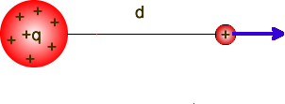


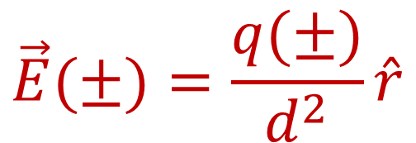

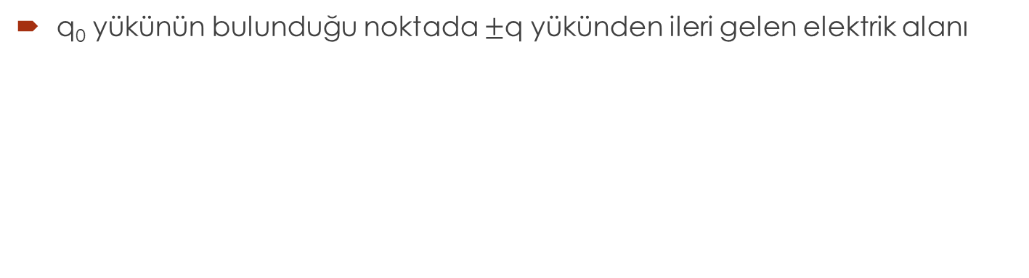

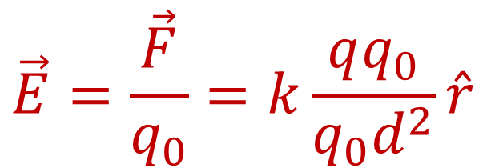

Elektrik Alanı
q₀ yükünün bulunduğu noktada $±$q yükünden ileri gelen elektrik alanı
$$\vec{E}$$
$$q_{0}$$
$$\vec{E}$$
$$q_{0}$$
q₀’ın bulunduğu konumda q yükünden ileri gelen elektrik alanı
$$\vec{E}=\frac{\vec{F}}{q_{0}}=k\frac{qq_{0}}{q_{0}d^{2}}\hat{r}$$
$$\vec{E}(±)=\frac{q(±)}{d^{2}}\hat{r}$$
q pozitif ise, kuvvet ve alan aynı yöndedir, q negatif ise, kuvvet ve alan ters yöndedir

Slide 17
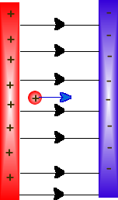
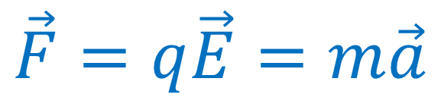


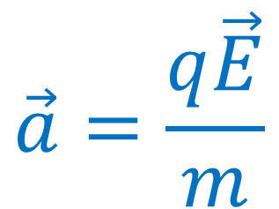
Düzgün bir Elektrik Alanında Yüklü Parçacıkların Hareketi
Yüklü bir parçacığın düzgün bir elektrik alanındaki hareketini anlatacağız. q yüklü parçacığın bir E elektrik alanına konulduğunda, yüke etkiyen elektrik kuvveti qE’dir. Newton’un II. Yasasına göre,
$$\vec{E}$$
$$\vec{F}=q\vec{E}=m\vec{a}$$
elde edilir. Buna göre parçacığın ivmesi,
$$q$$
$$\vec{a}=\frac{q\vec{E}}{m}$$
ile verilir.

Slide 18
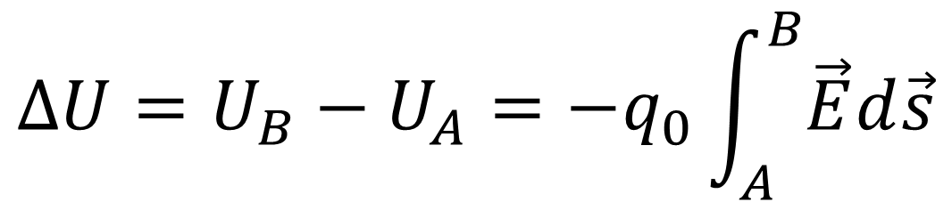

Elektriksel Potansiyel Enerji
Bir test yükü bir elektrik alanına yerleştirildiğinde, $\vec{F}=q_{0}\vec{E}$ kuvveti etki eder. Kuvvet korunumludur. Test yükü alanda bazı dış etkenlerle taşınırsa, alan tarafından yapılan iş, dış etken tarafından yapılan işin negatifidir.
Yükün A'dan B'ye sonlu bir yer değiştirmesi için,
$$∆U=U_{B}−U_{A}=−q_{0}\int_{A}^{B}{\vec{E}d\vec{s}}$$
Kuvvet korunumlu olduğu için, çizgi integrali yükün yoluna bağlı değildir.
Bu, sistemin potansiyel enerjisindeki değişimdir.

Slide 19
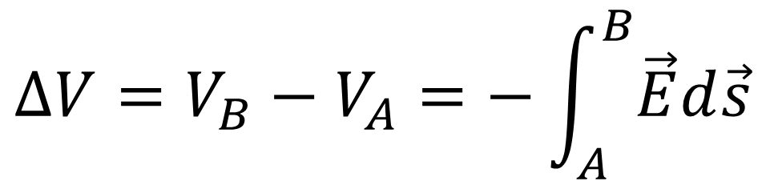

Potansiyel Farkı
Birim yük başına potansiyel enerji, ΔU/q₀, elektrik potansiyelini işaret eder. Birimi Volttur. 1V=1J/C
$$∆$$
Düzgün Alanda iki nokta arasındaki Potansiyel Farkı
$$∆V=V_{B}−V_{A}=−\int_{A}^{B}{\vec{E}d\vec{s}}$$
Olur. Negatif işaret, B noktasındaki elektrik potansiyelinin A noktasından düşük olduğunu gösterir. Bir yükün kinetik enerjisinde herhangi bir değişiklik olmadan bir elektrik alanında hareket ettiğini varsayalım. Yükle ilgili yapılan iş,
W = ΔU = q₀ ΔV

Slide 20
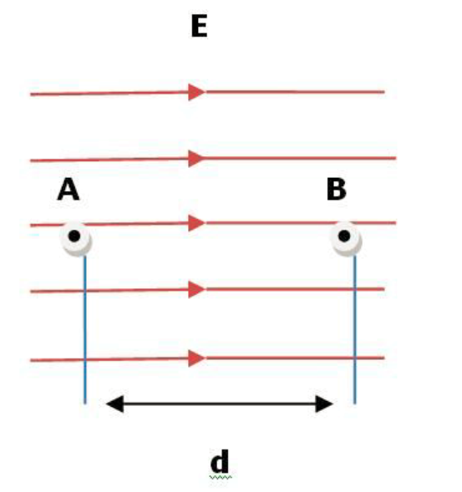
Potansiyel Farkı
Sabit bir elektrik alanda, A’dan B’ye gitmekle F kuvveti tarafından yapılan iş,
W_{AB}=Fd=q₀Ed
olur. Dolayısıyla,
ΔV=Ed
Elektrik alanı sağa doğru yönlendirildiğinde, B noktası A noktasından daha düşük bir potansiyeldedir.
Pozitif bir test yükü A'dan B'ye hareket ettiğinde, yük- alan sistemi potansiyel enerjiyi kaybeder.

Slide 21
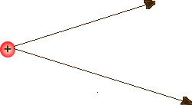
Potansiyel Farkı
Noktasal bir yükün oluşturduğu potansiyeli hesaplayalım. A ve B noktaları arasındaki potansiyel,
Elektrik potansiyeli 1 ve 2 noktaları arasındaki yoldan bağımsızdır.
r₁ = ∞'da V = 0 referans potansiyeli seçmek alışılmış bir durumdur
O zaman r noktasının potansiyeli
$$r_{1}$$
$$r$$
$$r_{2}$$

Slide 22

İki Noktasal yükün Potansiyel Enerjisi
$$r_{12}$$
İki noktasal yük birbirinden uzaklığı kadar ayrılmışsa bu yük çiftinin potansiyel enerjisi
$$r_{12}$$
$$q_{1}$$
$$q_{2}$$
İle verilir.

Slide 23
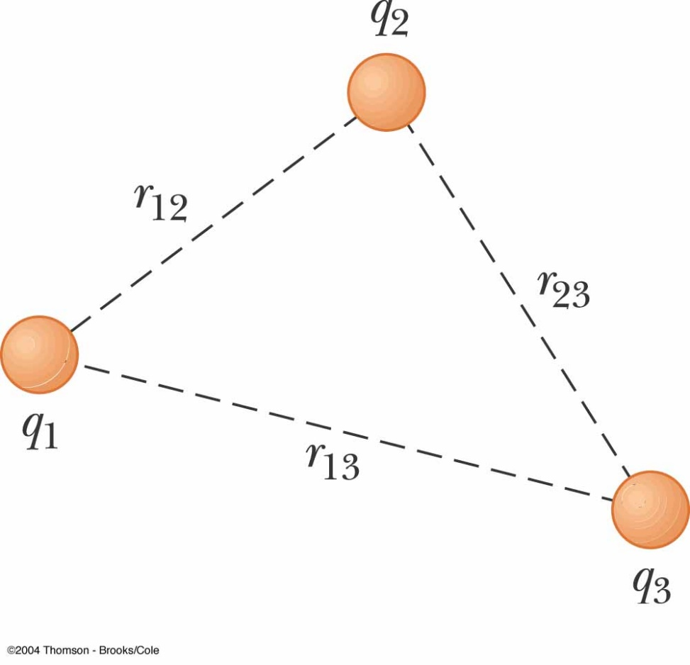
Birden Fazla Yükün Potansiyel Enerjisi
Eğer ikiden fazla yük varsa, o zaman her bir yük çifti için U bulunur ve bunlar toplanır:

Slide 24
Kondansatörler
Sığa
Seri ve Paralel Bağlı Kondansatörler
Kondansatörlerde Depolanan Enerji

Slide 25
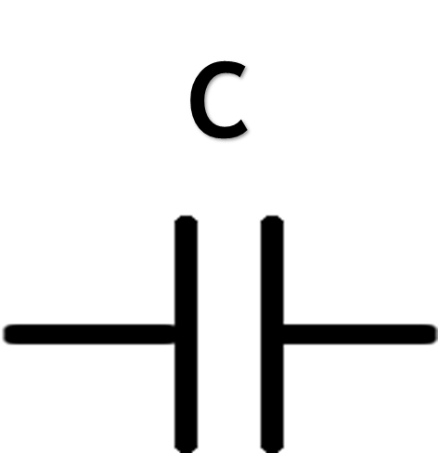
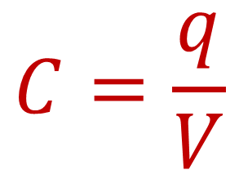
Sığa
Elektrik yükü ve enerji depolayan iki zıt yüklü paralel levhalara kondansatör denir. Sığa (kapasitans) C, levhalarda depolanan yükün levhalar arasındaki potansiyele bölünmesi ile ifade edilir:
$$C=\frac{q}{V}$$
+q
-q

Slide 26
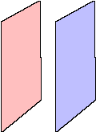
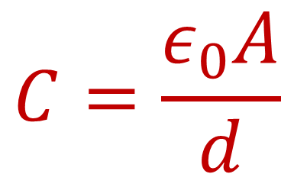
Sığa
Bir kondansatör iki iletkenden oluşur. Bu iletkenlere plakalar denir
İletken yüklendiğinde plakalar eşit büyüklükte ve zıt yönlerde yükler taşır. Paralel plakalı kondansatörler için, sığa
E
Alan=A
$$C=\frac{ε_{0}A}{d}$$
+σ
-σ
d
olur. Birimi Farad (F)’tir.
A, levhanın yüzölçümü
D, ise plakalar arası uzaklık
+
-
V

Slide 27
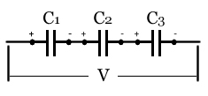
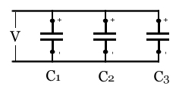
Seri ve Paralel Bağlı Kondansatörler
Paralel bağlı kondansatörlerde eşdeğer sığa,
C=C1 + C2 + C3 + …
ve seri bağlı kondansatörlerde eşdeğer sığa,

Slide 28
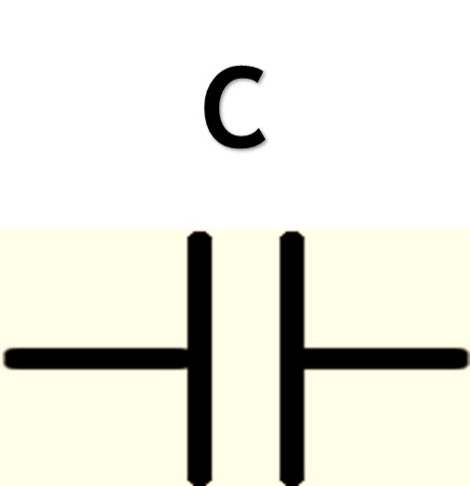
Kondansatörde Depolanan Enerji
Yüklü bir kondansatörde depolanan enerji,
+q
-q

